Slide 1
Morgendagens skoler
Et samspill mellom arkitektur, pedagogikk og læring
KS-nettverk for universell utforming
Oslo 3-4 juni og Tromsø 5-6 juni 2024
Karin Rendahl, Tromsø kommune og Solvår Wågø, SINTEF Community
Foto: Unsplash.com

Slide 2
Om Morgendagens skoler
Innovasjonsprosjekt for offentlig sektor (IPO)
Finansiert av Norges Forskningsråd
Prosjektperiode 2020-2024
Finansiering: 6MNOK fra NFR + 2 MNOK i egeninnsats fra fire deltakerkommuner (500 000 x4)
Prosjektets hovedmål er å gi ny og økt kunnskap om betydningen av det fysiske læringsmiljøet for pedagogikk og utdanningskvalitet.
Innovasjonen i prosjektet er knyttet til koblingen mellom pedagogiske mål og hvordan bygningenes fysiske utforming kan bidra til å nå disse målene.
Foto: Berre/SINTEF

Slide 3
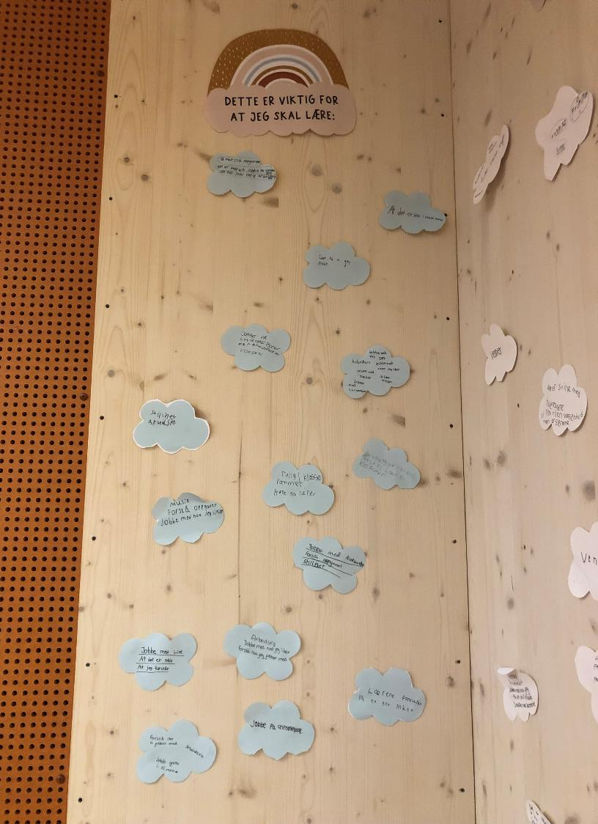
Utfordringer og behov
Studier viser at skolens fysiske miljø påvirker læring, resultater, trivsel og engasjement for lærere og elever, og bygningens kvalitet påvirker det pedagogiske og fysiske arbeidsmiljøet (Plotka, 2016).
Fagfeltene pedagogikk, arkitektur og design har definert mye av den nåværende forskningen på skolers fysiske miljø. Forskningen har i imidlertid i stor grad vært fragmentert og det er arbeidet for lite tverrfaglig.
Det er altså et stort behov for forskning som fokuserer på sammenhenger og relasjoner mellom fysisk utforming og pedagogikk.
«Dette er viktig for at jeg skal lære» sier elever ved Husebyskolene i Trondheim.
Foto: Solvår Wågø/SINTEF C.

Slide 4
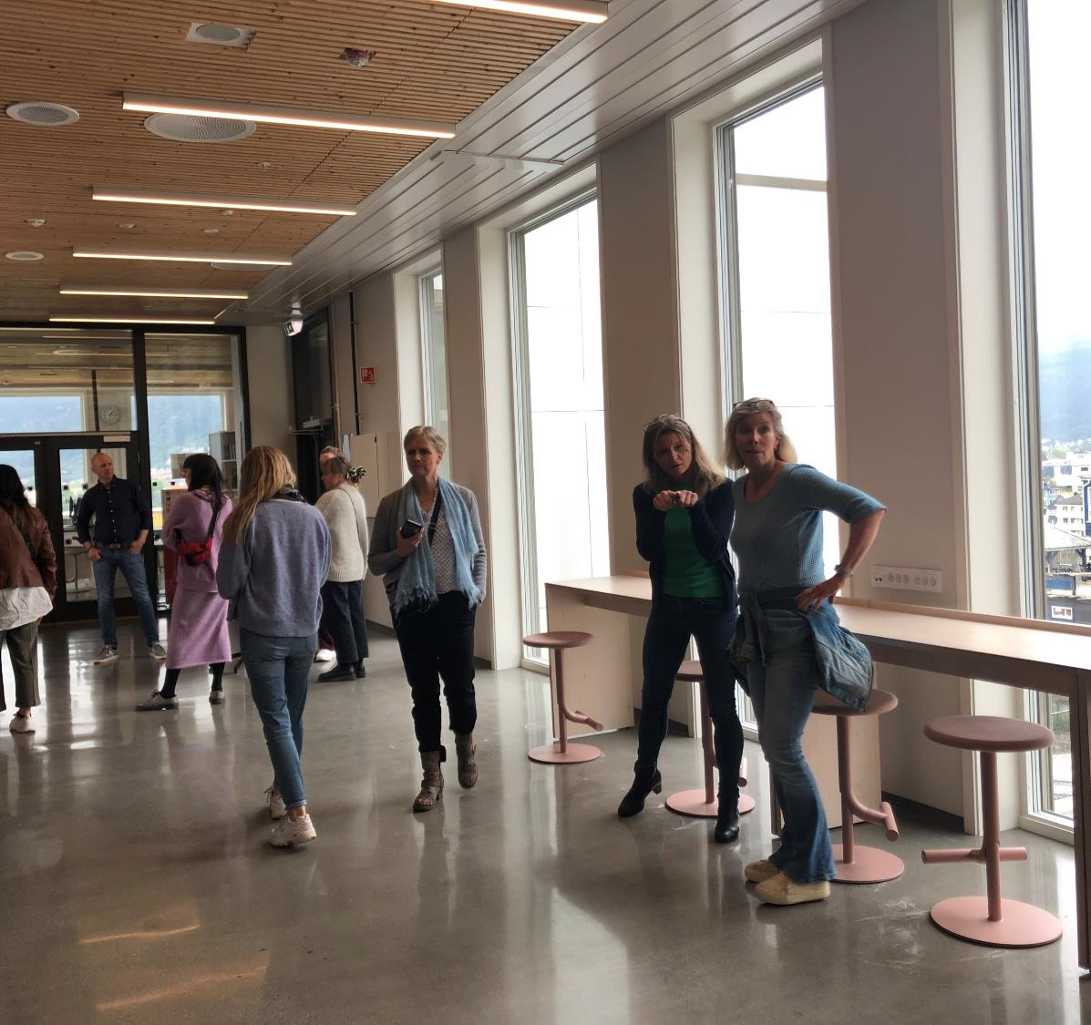
Flerfaglig tilnærming
Flerfaglig forskning vil bidra til å lette overgangen og utvikle bedre forståelse av oversettelsen mellom planlegging og opplevd brukbarhet
(Universell Utforming A/S, 2018; Plotka, 2016).
FoU-partnere og arbeidspakker:
AP1: Arealbruk og planløsning: SINTEF Community
AP2: Pedagogikk og læringsmiljø: NTNU Inst. for pedagogikk og livslang læring
AP3: Lysmiljø og lydmiljø i skolebygg: SINTEF Community
AP4: Rom for læring: SINTEF Community (PL)
Prosjektpartnere, Partnerkommuner og FoU gruppa på partnermøte og befaring på Holen skole, Bergen, mai 2023
Foto: Solvår Wågø/SINTEF C.

Slide 5
Prosjektpartnere og case
Tromsø kommune (PE): Fagereng og Brensholmen skole
Bergen kommune: Holen og Ulsmåg skole
Trondheim kommune: Huseby skolene
Nordre Follo kommune: Hebekk skole

Slide 6
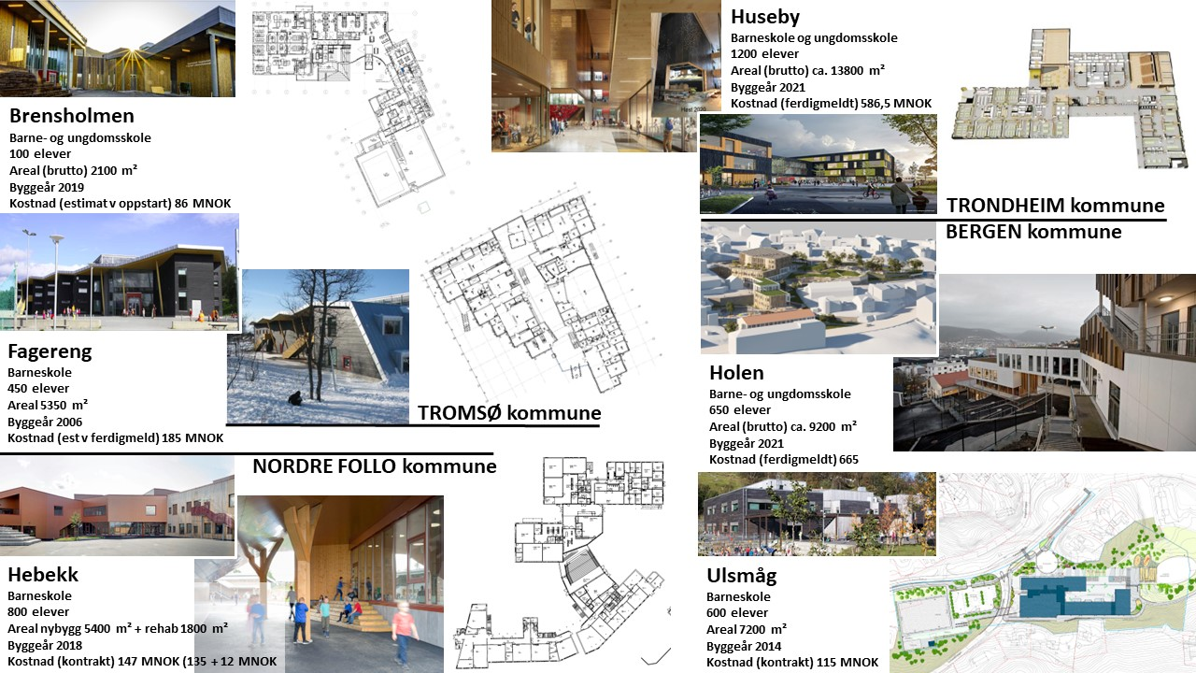
Notes:
Seks case fra de fire partnerkommunene;
Brensholmen, en distrikstsskole ytterst ute på Kvaløya i Tromsø kommune, 1-10 skole
Fagereng, nærskole på Tromsøya, i et nabolagsområde, barneskole
Hebekk, barneskole, i et nabolagsområde i Ski, et område under utvikling pga Follobanen
Husebyskolene, barne skole og ungdomsskole, under samme tak, to rektorer, områdesatsingsområde
Holen 1-10 skole, byskole, bratt tomt, områdesatsingsområde
Ulsmåg, barneskole i Fana litt utenfor Bergen sentrum

Slide 7
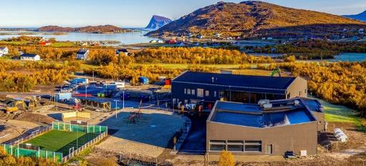
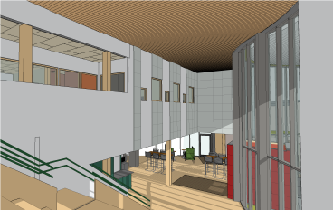
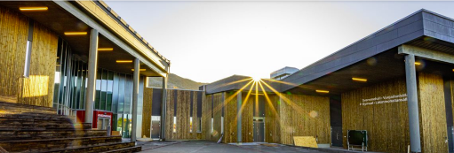
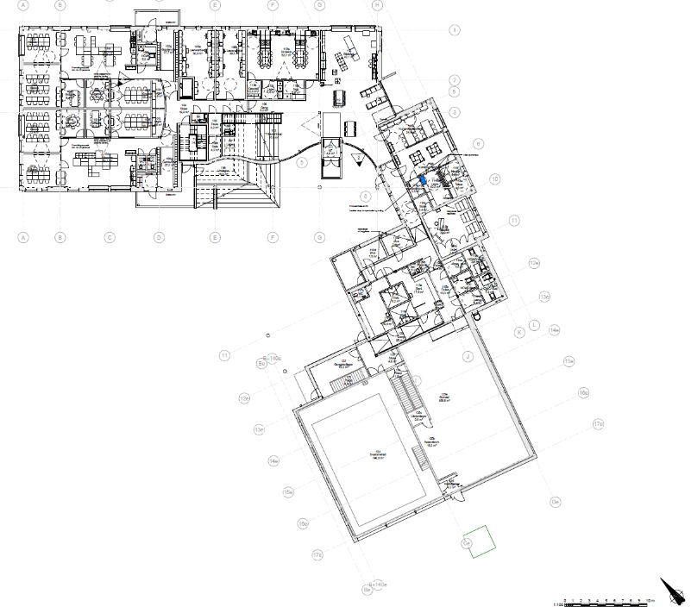
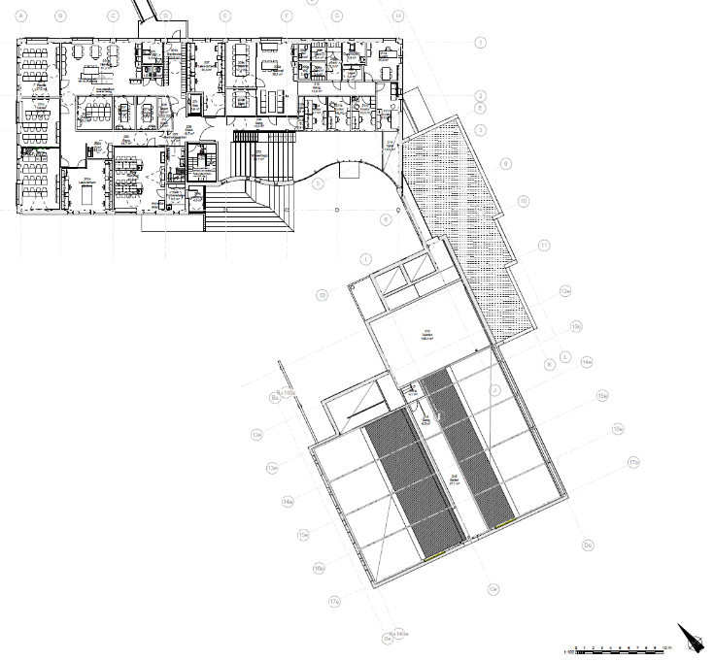
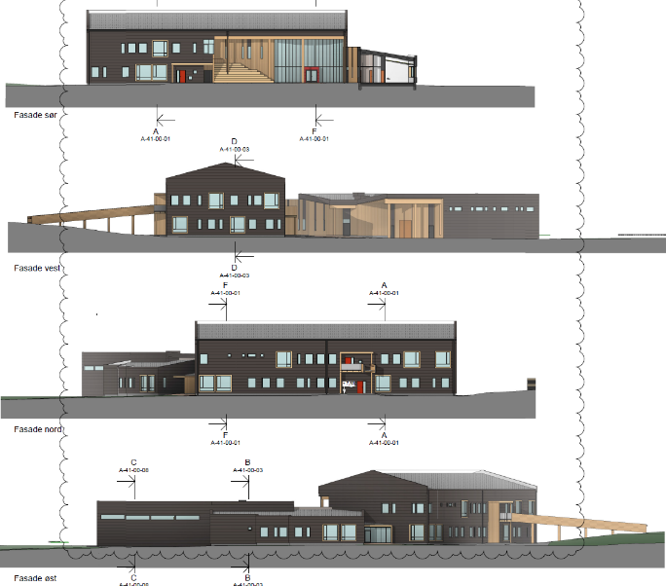
Brensholmen skole - Tromsø
Brensholmen (2019, kombinert, 100 elever – ark: Norconsult)
Brensholmen skole er en distriktsskole som ligger på sørvestsiden av Kvaløya, omtrent seks mil fra Tromsøya. Typisk distriktsskole. Kultur og idrettsarena med bibliotek og svømmehall. Uteoppholdsareal, variert og fint nærmiljøanlegg
Arealbruk skal sees opp mot behov for fleksibilitet ifm fluktuerende elevtall.
Viktig med distriktsskoleperspektiv også for overføringsverdi av prosjektet til andre kommuner.
Brensholmen
Plan 1
Plan 2

Slide 8
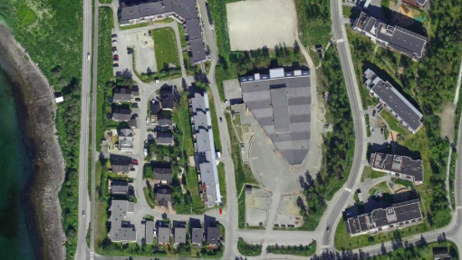
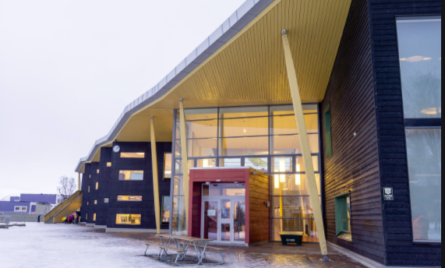
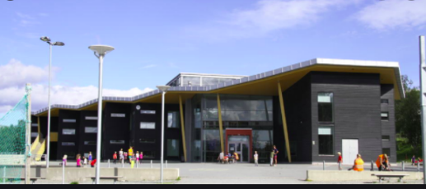
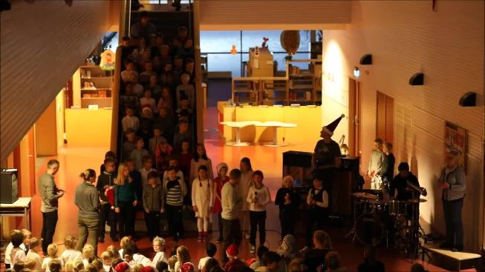
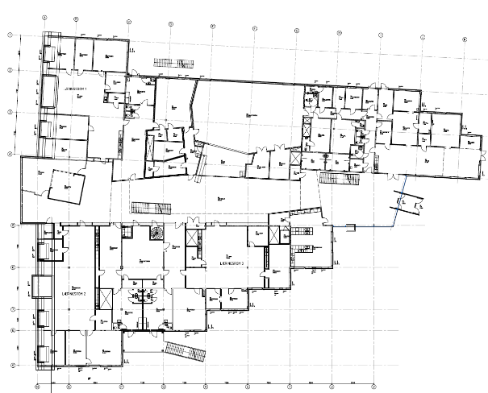
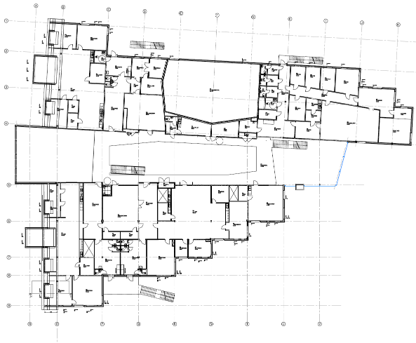
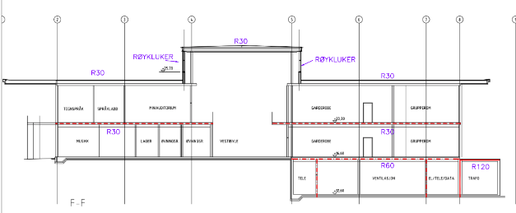
Fagereng skole - Tromsø
Fagereng (2006, barneskole (planlagt for aldersblanding men drives som trinndelt), baseløsning, 450 elever, tegnspråksavd– ark: Arkitektlaget as)
Desentraliserte elevinnganger og garderober. Det at alle elevene har egne innganger på trinnene er en viktig trygghetsfaktor for mange.
En sterk form – hvilke føringer har det lagt for løsningene?
Interessant akustisk.
Hvordan påvirkes tilgjengeligheten av dagslys?
Fagereng
Plan 1
Plan 2
Snitt

Slide 9
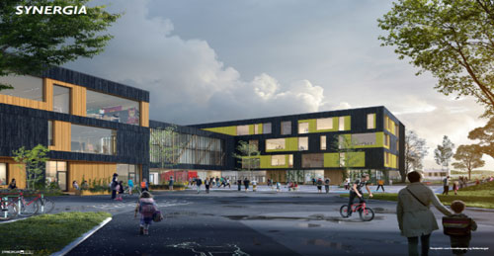
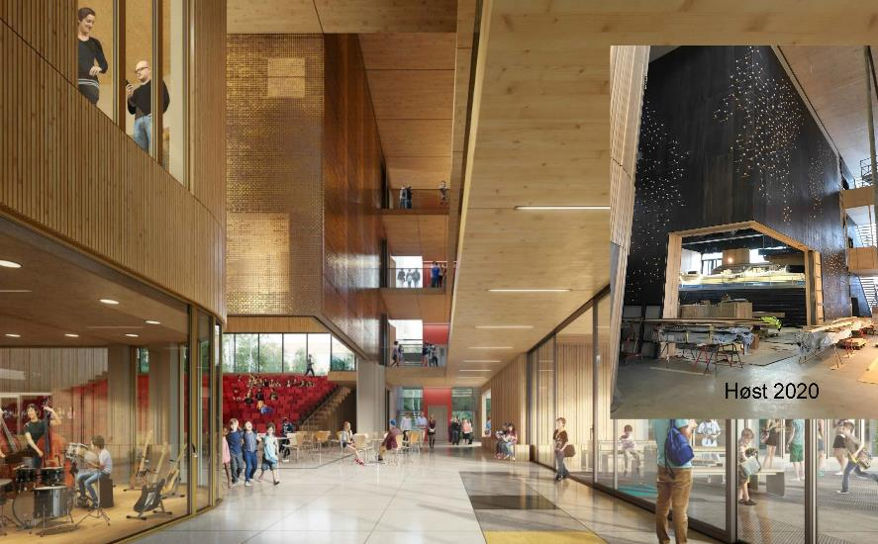
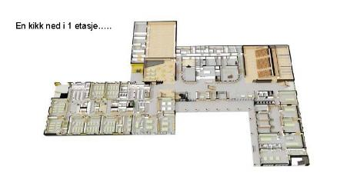
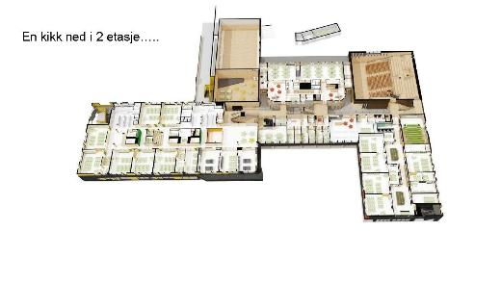
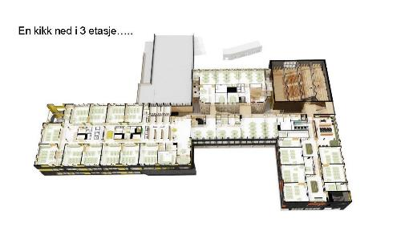
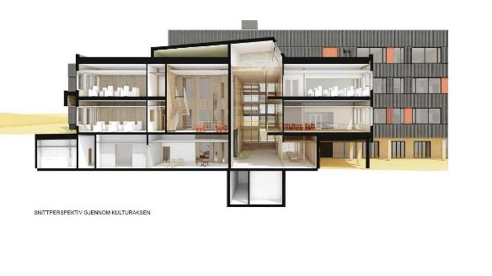
Huseby skolene -Trondheim
Huseby (2021, barne- og ungdomsskole, 1200 elever, tegnspråkavd, mottakskole for fremmedspråklige elever (40 %) – ark: Filter og Spinn as og Lark: Grindaker as)
Del av områdeløft Saupstad, Kolstad – Husebyskolene viktig møteplass i nærmiljøet. Heimdal vg skole rett ved (1020 elever og idrettshall med plass til 2000 tilskuere) Størrelsen er et interessant tema når det gjelder de minste barnas behov for oversikt og trygghet.
Varierte læringsmiljø. Fysisk læringsmiljøarbeid startet 2 år før åpning (Mockups og testing)
Gode dagslysforhold og lydforhold. Massivtre. Fargepalettens betydning?
Husebyskolene

Slide 10
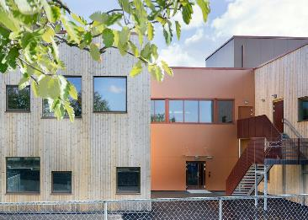
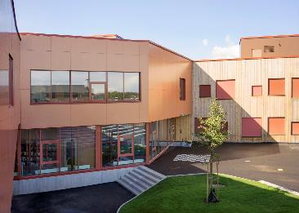
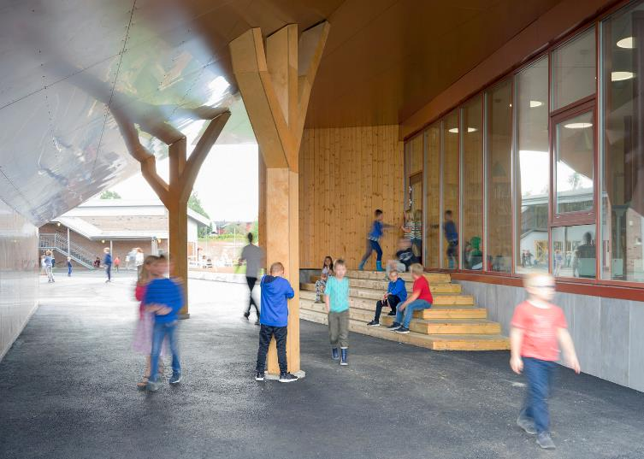
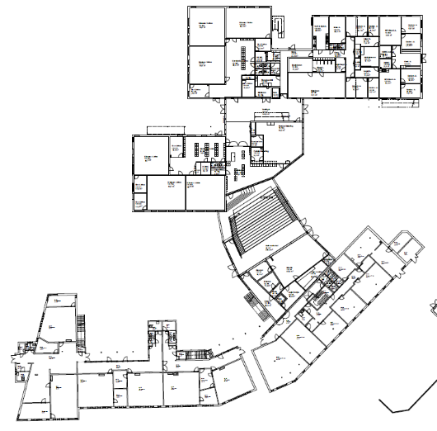
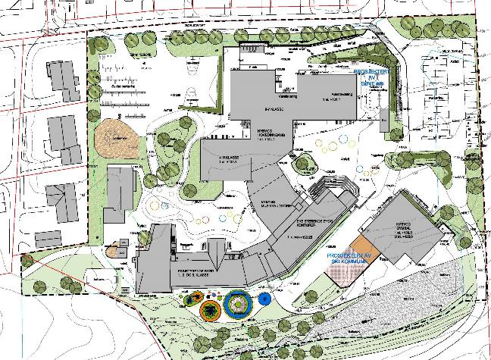
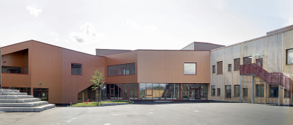
Hebekk skole - Nordre Follo
Hebekk (2018, tredelt barneskole, 800 elever – Planforum arkitekter)
Fargebruk, akustikk, inkluderende skolemiljø, sambruk
Klasseromskole. Hvert trinn har egen inngang, felles garderobe og store klasserom med god utforming og med tilhørende grupperom som gir gode muligheter for sambruk på trinnet.
Store og fine fagrom i tilknytning til hjerteområdet/ aulaområdet på skolen. Her er det åpne fellesområder der elever på tvers av trinn kan sitte og jobbe og som gir god flyt mellom sonene.
Interessant å se samspill mellom fargebruk og dagslys/kunstlys. Hvordan påvirker bruk av farger trivsel og velvære?
Hvordan påvirker lydanlegg i alle klasserom akustikken i rommene?
Større klasserom enn normen. Har det vært riktig prioritering?
Plan 1
Utomhusplan

Slide 11
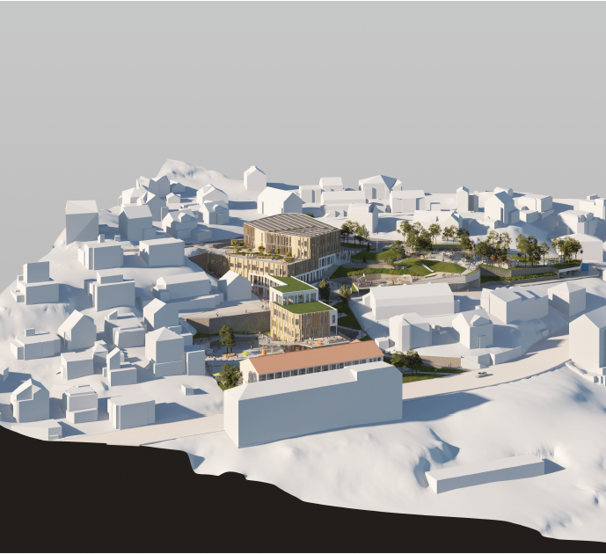
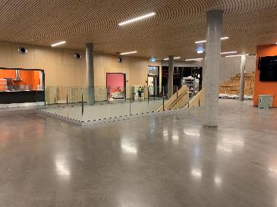
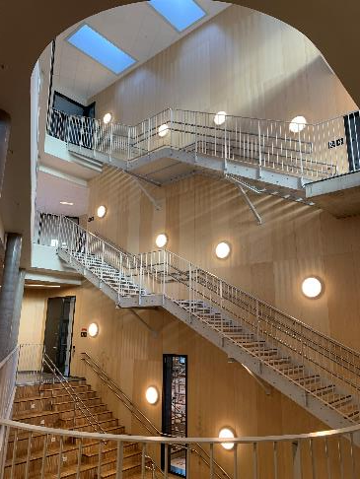
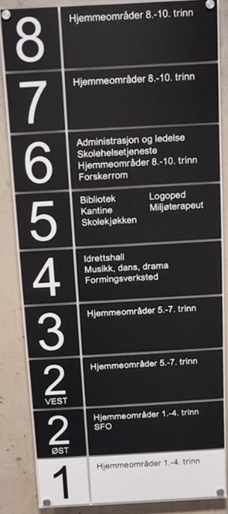
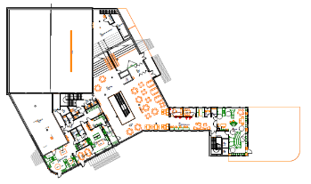
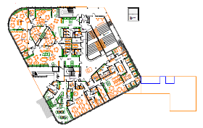
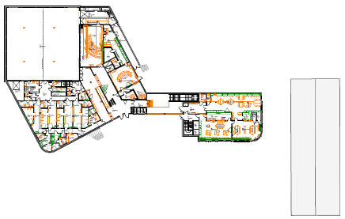
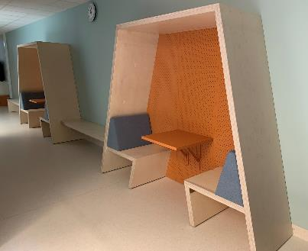
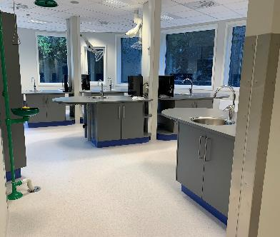
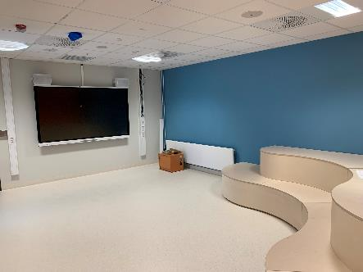
Holen skole - Bergen
Holen (Kombinert, 650 elever, flytter inn 4. jan 2022. Arkitekt: Arkitektgruppen Cubus.)
Skolen ligger på Laksevåg og er et nærmiljøanlegg. Den er bygget inn i terrenget og har åtte nivå bundet sammen med ganger som kan utnyttes i læringsarbeidet. Hvert trinn har hjemmeområder som er variert møblert for å ivareta ulike arbeidsmåter.
Det er her aktuelt å se på samspillet mellom planløsning, møblering, organisering og læringsarbeid. Legger planløsning og møblering til rette for et læringsarbeid og profesjonsfellesskap i tråd med LK20? Hvordan utnyttes de fleksible arealene og ressursene på trinnet og hvordan samarbeider lærerne?
Hvordan spiller tilgang på dagslys, lyd og akustiske forhold i hjemmeområdene inn på elevenes læring og hvordan ivaretas muligheter til konsentrasjon i hjemmeområder med høy grad av transparens?
Plan 4
Plan 5
Plan 6

Slide 12
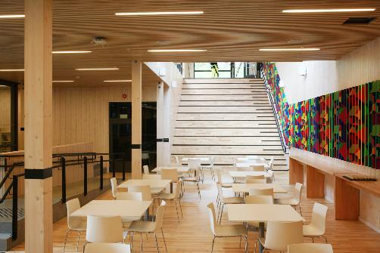
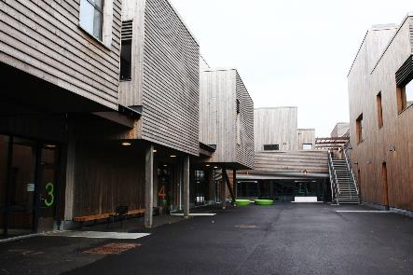
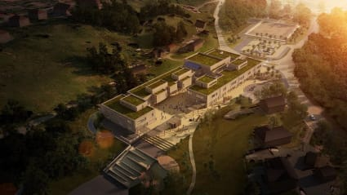
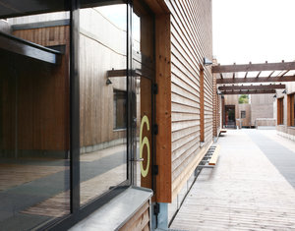
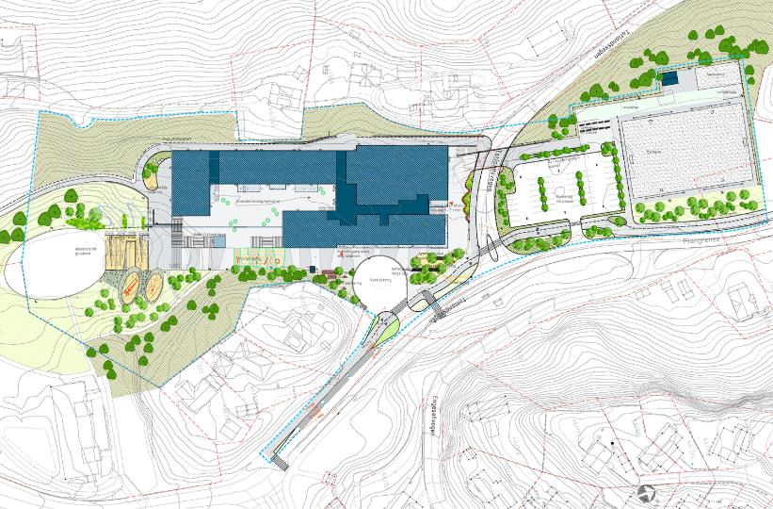
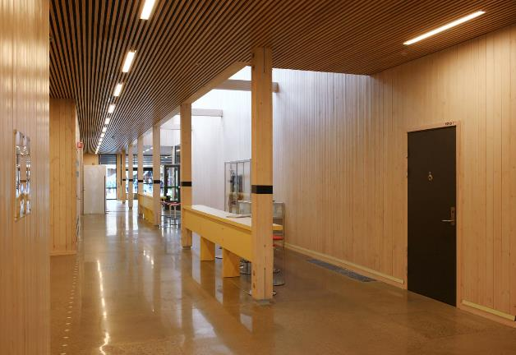
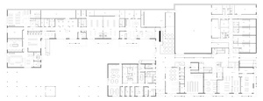
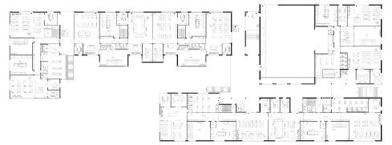
Ulsmåg skole - Bergen
Ulsmåg (Barneskole 1-7, 600 elever, ferdigstilt 2015, byggeskikkpris, massivtre – arkitekt Ola Roald)
Skolen ligger i Fana. Den er bygget i tre og er et lavenergibygg med sedumtak, solceller og vannbåren varme. Alle trinn har desentraliserte innganger til hjemmeområdet som består av to større rom og et formidlingsrom med tilhørende grupperom i tillegg til lærernes desentraliserte arbeidsrom.
Det er her aktuelt å se på samspillet mellom planløsning og læringsarbeid. Hvordan utnyttes de fleksible arealene?
Hjemmeområdene med tilhørende rom er svært relevant for akustisk vurdering.
Skolen har en kompakt utforming, men likevel dagslys fra alle himmelretninger. Hvordan dagslys påvirker trivsel og læring er relevant.
Sammenhengen mellom sensoriske kvaliteter i et massivtrebygg og akustikk er også interessant å undersøke.

Slide 13
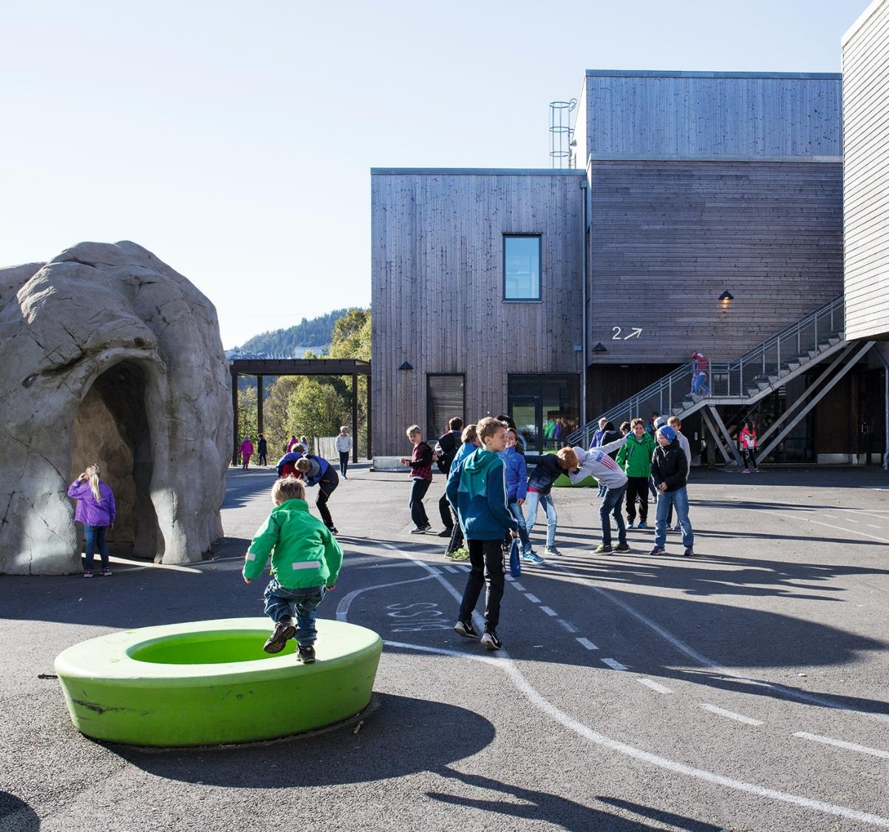
Prosjektets hovedide
Å etablere et kunnskapsbasert fundament for samspillet mellom pedagogikk i undervisningen og de fysiske læringsarealene.
Pedagogikk og lærersamarbeid er i endring og man ønsker i større grad mer variasjon i undervisningsformene. Skolebyggenes fysiske omgivelser består av en rekke faktorer. Areal- og planløsning er selvsagt en svært viktig faktor, men det handler også om samspill mellom akustikk, lys, materialer og andre tekniske elementer som gjensidig påvirker hverandre til et hele som utgjør de fysiske omgivelsene og selve læringsmiljøet
Uteområde ved Ulsmåg skole, Bergen. Foto: Ola Roald Arkitektur
Notes:
Ofte blir uteområdene glemt, men de er også en viktig del av læringsarealene ved en skole. Derfor har vi med et bilde her av skolegården på Ulsmåg.

Slide 14
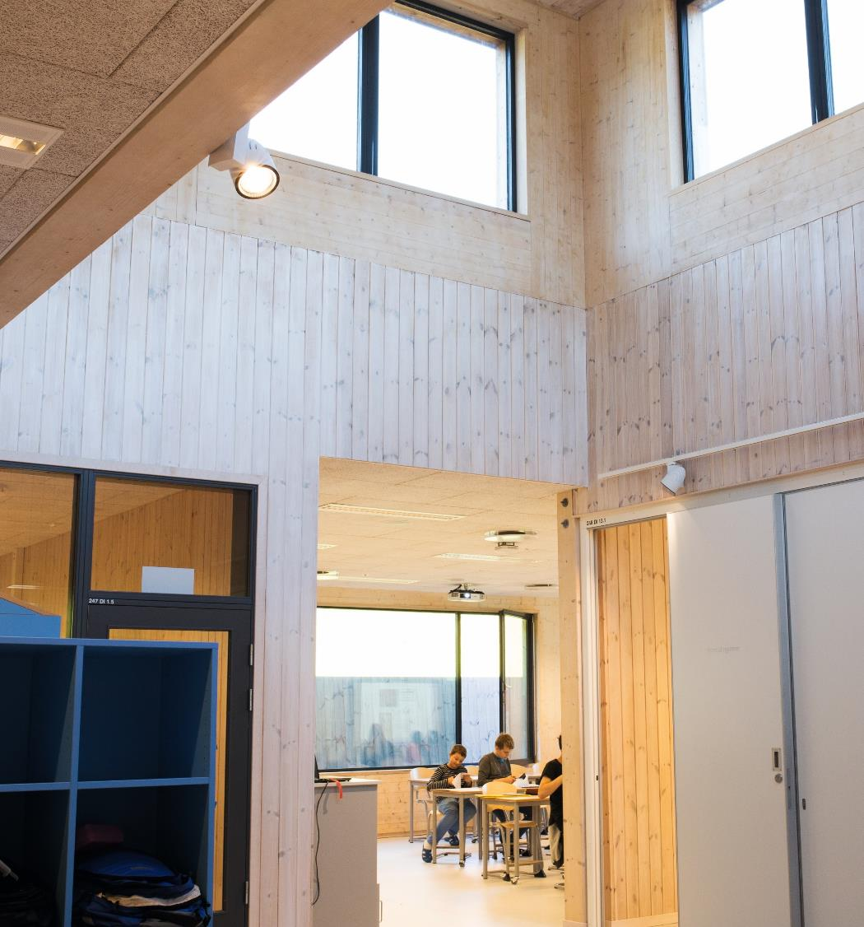
Forholdet mellom planer, visjoner og pedagogisk praksis
Det har blitt vanligere å tenke annerledes ved programmering av nye undervisningsarealer og ved rehabilitering av eksisterende skoler. Det har blitt prøvd en rekke varianter av åpne løsninger, baseløsninger, kombinasjonsløsninger med ulike romstørrelser osv. Det har vært en betydelig involvering av personalet i planleggingen, men det er svært sprikende tilbakemeldinger om oppnåelse av pedagogiske mål i lys av nye planløsninger.
Hvor godt fungerer egentlig arealene og blir de brukt som de er tenkt?
Trinnareale for 7.trinn, Ulsmåg skole, Bergen.
Foto: Eva Rosa Hollup/Ola Roald Arkitektur

Slide 15
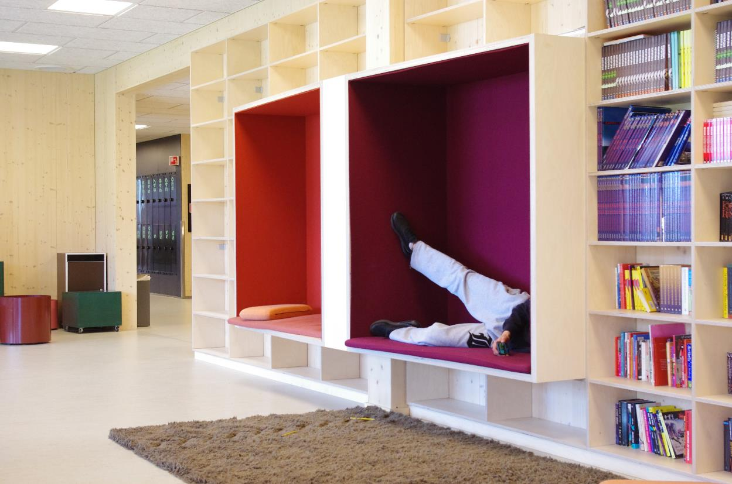
Kan bygg legge til rette for endret praksis?
Brukere av en skole (lærere og elever) skal ikke sees som passive mottakere av et miljø, men som lydhøre aktører som gir mening og formål til rommet.
Det fysiske og det sosiale samspiller og påvirker hverandre gjensidig
Biblotek og fordypningsarealer. Husebyskolene, Trondheim.Foto: Karin Høyland/SINTEF C.

Slide 16
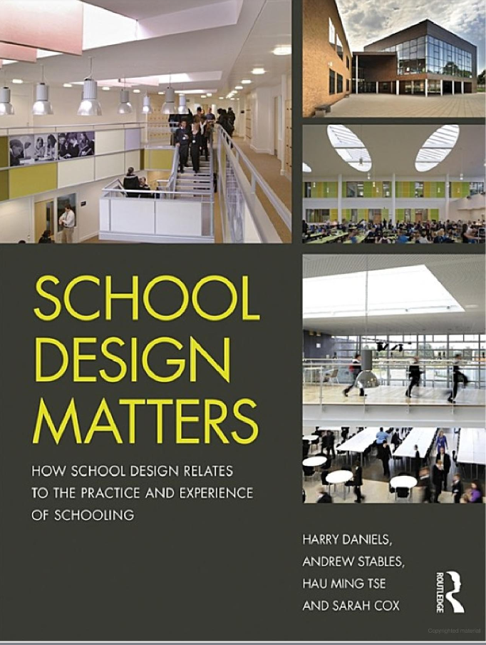
Kan bygg legge til rette for endret praksis?
Daniels et al (2019) etterlyser mye av det vi er opptatt av i Morgendagens skoler:
Tverrfaglig tilnærming
Erfaringsinnhenting fra brukerne
Forholdet mellom planer, visjoner og pedagogisk praksis
Aktørene (arkitekter, skoleplanleggere, lærere, elever, foreldre)
Skolekontekst og praksis (handlinger til brukerne)
Mixed methods design
Hvordan bygg kan legge til rette for praksiser uten å determinere praksiser

Slide 17
Design for mangfold
Dagens lovverk har svakheter
Alle elever har ifølge opplæringsloven rett til en arbeidsplass som er tilpasset deres behov.
Likestillings- og diskrimineringsloven stiller krav om at offentlige og private virksomheter rettet mot allmennheten skal være universelt utformet. Det vil si at alle skal kunne bruke skolebygg uavhengig av om de har en funksjonsnedsettelse eller ikke.
Byggteknisk forskrift stiller krav som skal sikre at personer med nedsatt bevegelse, syn og hørsel kan bruke skolebygg på tilnærmet samme måte som personer uten funksjonsnedsettelser. Men hva med den store gruppen elever som har nedsatt toleranse for sensoriske inntrykk som lyd, lys og synsinntrykk, slik blant annet elever med ADHD, autisme og Tourettes syndrom kan ha? Blir de ivaretatt når nye skoler planlegges og bygges? Deres behov er ikke ivaretatt gjennom detaljerte krav i lovverket.
Det handler også om skolebygg – Dagsavisen,
Debatt innlegg av Trine Presterud og Karen-Anne Noer, Dagsavisen.no

Slide 18
Hvordan legge til rette for mangfoldet?
Magda Mostafa:
Architecture is such a practice of the multisensory. I’ve been doing this for over 20 years and when I got into it, it was that classical kind of necessity is the mother of invention scenario—a group of parents came to me and they wanted to design a school. I was working on my doctoral dissertation completely unrelated [to autism] and when we went searching for any kind of guidance to help us design, as you can imagine, there was absolutely nothing. There were barely enough people that you could talk to who understood what autism was.
So, the seven criteria are seven architectural notions. The first, of course, is acoustics. Every stakeholder, engagement, survey, interview, or focus group that I did with parents, teachers, and autistic students themselves, the first issue we always talked about was noise and how to mitigate and manage it. The second is spatial sequencing—to think about [designing] spaces as we move through and experience them as opposed to just being static vessels of activity. Issues include how we enter from the street, to navigation and wayfinding, to the infrastructure of hallways and corridors to classrooms, etc. The third thing is escape. And it’s suggesting that we need to not think of our spaces as binary in and out—we need to create moments that people can retreat to and build them in. The next is compartmentalization, which is breaking spaces down into manageable, sensory, discreet spaces that only have the sensory stimulation that’s required. And then transitions, which is creating the space for adjustment, so people aren’t expected to move dramatically and suddenly from one experience to another. Sensory zoning is the sixth one, where we look at designing our spaces through their sensory qualities, not only their functional qualities. And then the last is safety. We could talk about safety in terms of physical safety, but [we should also talk about] the role that architecture plays in mental health and safety. Those are the original seven criteria and then we expanded them out to be the 18, including things like color and lighting, furniture, materiality, wayfinding, navigation, technology, how technology can be deployed in a way that’s mindful and intentional.
https://issuu.com/magdamostafa/docs/the_autism_friendly_design_guide
Notes:
Fysisk tilgjengelighet er ofte godt ivaretatt gjennom TEK
Fokus på inkludering handler også om sensitivitet som gjelder mange barn. (se bare hva barn skriver at de har behov for når de skal lære , foil 3: stillhet og arbeidsro går igjen)
Svært få tenker på at autister eller endog høysensitive (som det finnes mange av) kan ha krav på fysiske omgivelser som oppfyller deres behov.
Mostafas sju kriterier er:
Akustikk
Romlige sekvenser
Rom som gir mulighet til å unnslippe/få en pause/ oppleve ro,
Oppdeling i håndterbare soner/rom som gir sensorisk ro,
Overganger mellom ulike romlige påvirkninger,
Soner for ulike sensoriske kvaliteter (ikke kun funksjoner),
Trygghet.

Slide 19
Morgendagens skoler - Bygg for barn?
Verdigrunnlaget i opplæringa og skolens praksis skal bygge på verdier som samler Norge som samfunn:
Menneskeverdet
Identitet og kulturelt mangfold
Kritisk tenkning og etisk bevissthet
Skaperglede, engasjement og utforskertrang
Respekt for naturen, og miljøbevissthet
Demokrati og medvirkning
(Opplæringsloven/ Udir./ Regjeringen.no/ Fagfornyelsens verdiløft)
Refleksjon:
- Hvordan ivareta de utfordringene vi ser i samfunnsutviklingen når det gjelder unge og psykisk helse og det psykososiale arbeidsmiljøet?
- Hvordan tilrettelegge for mangfold og fellesskap?
Det må være en av skolens viktigste oppgaver for å ivareta det psykososiale læringsmiljøet.
Uteområde Fagereng skole, Tromsø.
Foto: HMXW arkitekter

Slide 20
Morgendagens skoler – Bygg for fremtiden?
Hva skal til for at skolene som designes i dag, har gyldighet også i fremtiden?
Læreplanen har betydning for utforming av skoler.
Nye læreplaner legger til rette for
Et nytt kompetansebegrep
Elevaktiv læring
Mer praktisk tilnærming til flere av fagene
Utforsking
Grunnleggende ferdigheter
Dybdelæring
Tverrfaglighet
Digitale ferdigheter
Profesjonsfellesskap: Lærere som samarbeider om å planlegge og gjennomføre undervisning (trinn- og teamtanken)
Amfi, Hebekk skole, Nordre Follo
Foto: Planforum arkitekter
Notes:
Læreplaner er i endring, men det er lite trolig at vi skal tilbake til den gamle skolen der vi ble gode på å sitte stille, lytte, svare, lese, skrive, regne, pugge og gjengi- I den gamle skolen handlet det kun om å lære. Som i datidens industrilokaler, var også klasserommet et produksjonslokale der læreren var den vitende og eleven den uvitende der det var forventet at alle skulle lære likt, ha like behov og like kropper.
Et endret syn på barn og unge, læring, kropp, elev og lærer, fordrer en annen måte å undervise på. Derfor følger også nye læreplaner.
Nye læreplaner legger til rette for….
Et nytt kompetansebegrep
Elevaktiv læring
Mer praktisk tilnærming til flere av fagene
Utforsking
Grunnleggende ferdigheter
Dybdelæring
Tverrfaglighet
Digitale ferdigheter
Profesjonsfellesskap: Lærere som samarbeider om å planlegge og gjennomføre undervisning (trinn- og teamtanken)

Slide 21
Resultater og publiserte leveranser så langt
Rapporter
Fysisk skolemiljø og pedagogikk. En kunnskapsoversikt
Lydforhold og akustiske parametre i undervisningsrom. Kunnskapsgrunnlag
Lys og evalueringsmetoder for belysning i skoler. Litteraturstudium
Populærvitenskapelige artikler
Dagslyseffekter på skoleelever
Er det tradisjonelle klasserommet på vei ut?
Hvordan påvirker lys elevene våre?
Hvordan påvirkes elevene av ulike lydforhold?
Medieklipp
Claudia Moscoso prater om hvordan lys påvirker skoleelever (NRK Ekko 21.9.22)
Vitenskapelige artikler
Skolens fysiske miljø og inkludering. I: Grunnbok i pedagogisk psykologi. Fagbokforlaget 2022
++
Vitenskapelige foredrag
Moving in’ - students' and teachers' experiences of new school buildings. Relations between school design, educational practices and life at school . 4th annual Relation-Centred Education Network (RCEN)-conference; 2023-06-15 - 2023-06-17
‘Moving in’ - students' and teachers' experiences of new school buildings - The interplay of school design, educational practices and life at school. ECER 2023, 2023-08-21 - 2023-08-25
School design and Education. NERA 2022 Congress; 2022-06-01 - 2022-06-03
Velvære, relasjoner og fysisk utforming av skolemiljøer - i en skole for alle?. Tjenester for alle; 2021-09-15 - 2021-09-16
Faglig formidling
Samspill mellom skolens arkitektur, pedagogikk og læring – «Morgendagens skoler» Helsedirektoratets og Folkehelseinstituttets konferanse «Fysisk arbeidsmiljø i barnehager og skoler» 30-11-2023
KS Nettverk for universell utforming Tromsø og Oslo juni 2024
https://hdl.handle.net/11250/3000942
https://hdl.handle.net/11250/3012962
https://hdl.handle.net/11250/3052021
Sluttrapport des 2024
Forbilderapport
Areal og plan, des 2024
Notes:
Alle Sintef rapporter er gratis nedlastbare fra SINTEF bokhandel på nett.

Slide 22
Videre framdrift
Ferdigstille forbilderapport i AP 1 Areal og plan
Sluttføre analyser og ferdigstille sluttrapport
Sluttkonferanse (åpen) 29.november 2024 i Tromsø
Arrangementet vil bli annonsert i løpet av forsommeren og detaljert program kommer tidlig høst.
Velkommen!
Foto: Unsplash.com

